Slide 1
資料６
令和６年度 法人業務実績について
令和７年８月１日

Slide 2
資料概要
1. 法人概要
業務概要
業務実績にかかる重点項目
令和6事業年度業務実績の概要
機能強化事業の進捗状況
その他
3
8
11
14
22
25

Slide 3

1. 法人概要
大阪健康安全基盤研究所の創設
大阪府立公衆衛生研究所（1880年 警察部衛生課）
大阪市立環境科学研究所
（1906年 市立大阪衛生試験所）
2017年4月 統合・独立行政法人化
2023年1月 移転・組織再編
設立目的
公衆衛生に係る調査研究、試験検査及び研修指導並びに公衆衛生情報等の収集、解析、提供等の業務を通じて、健康危機事象への積極的な対応をはじめ、行政機関等への科学的かつ技術的な支援を行い、もって住民の健康増進及び生活の安全確保に寄与することを目的とする。
キャッチフレーズ
地域とともに健康な未来へ 〜公衆衛生の向上に寄与し、人々の健康増進に貢献する〜

Slide 4
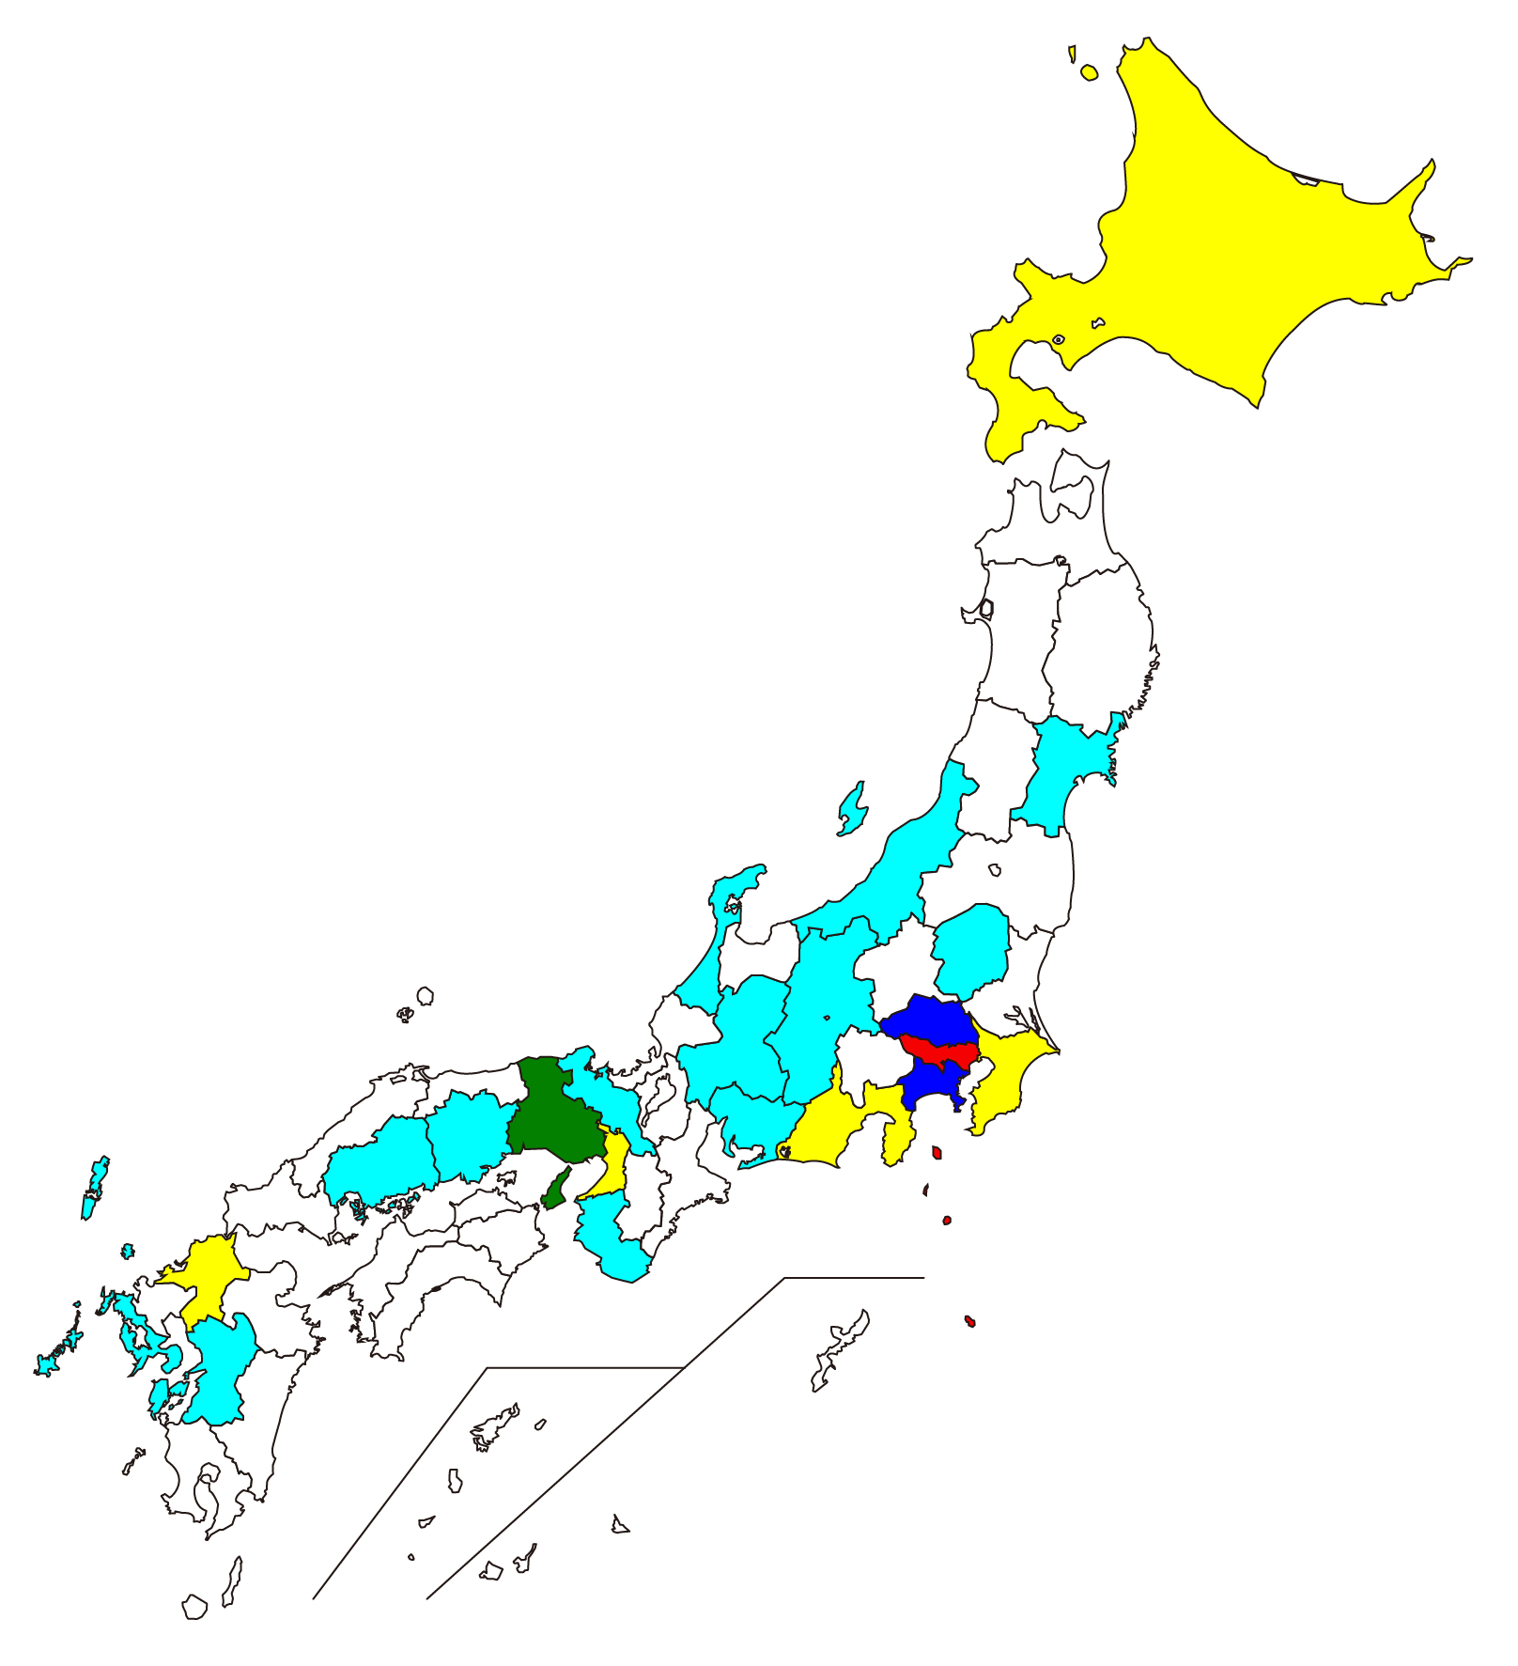
※地方衛生研究所等とは
保健所設置自治体は、地域保健法に基づき
・調査研究
・試験検査
・地域保健に関する情報の収集・整理・活用
・研修指導等
を実施する機関として、地方衛生研究所等を整備
地方衛生研究所等の整備における留意事項
(令和7年4月 厚生労働省健康・生活衛生局長通知)
感染症法、地域保健法等の改正により、
感染症危機に備えた体制強化や
国・保健所等との連携強化が
求められている。
6
5
4
3
2
1
各都道府県、政令市、
一部特別区及び中核市
全国に86機関
都道府県別
機関数

Slide 5
※保健所等との連携
病院・飲食店等
感染症・食中毒に係る検査、収去検査
検体・情報
指導・処分・情報提供
保健所
[関係行政部局]
保健所管轄
大阪府・市
検査依頼
結果通知・情報提供
堺市
中核市
地衛研
地方衛生研究所
保健所（大阪市、堺市、東大阪市、高槻市、豊中市、枚方市、八尾市、寝屋川市、吹田市、府内9箇所）

Slide 6
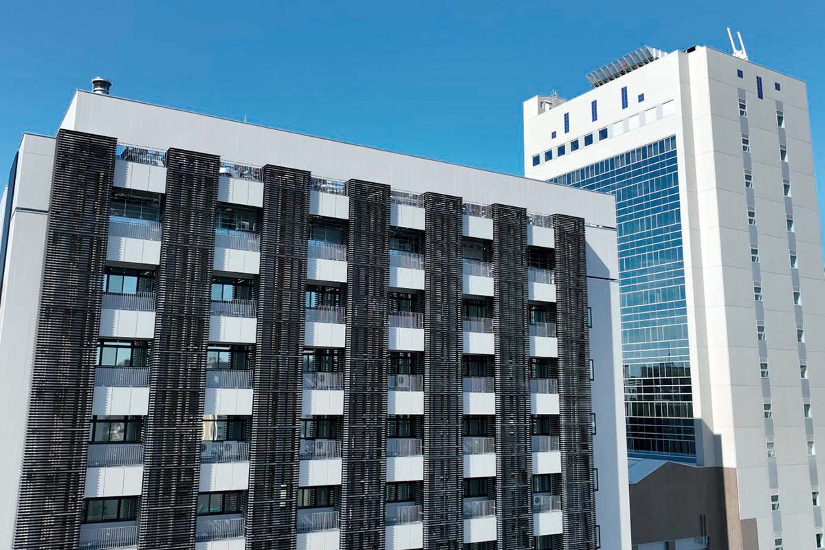
1. 法人概要
施設概要
所在地​ | 大阪市東成区中道1－3－3
最寄駅​ | 森ノ宮（JR、Osaka Metro）​
竣工 | 2022年（令和4年）
敷地面積 （内訳） 延床面積 | 6,449.62 ㎡​ 北館：1421.06 ㎡​ （鉄骨鉄筋コンクリート造 地上13階） 南館：1310.33 ㎡​ （プレキャスト・プレストレストコンクリート造 地上８階） 21,025.73㎡​

Slide 7
1. 法人概要
役員及び組織体制
総務課 12名
総務部 19名
管理課 7名
【役員】
理事長 1名
副理事長 1名
理事 1名
監事 2名
（非常勤）
研究企画課 4名
企画部 7名
信頼性保証室 3名
健康危機管理課 6名
公衆衛生部 12名
疫学解析研究課 6名
細菌課 23名
微生物部 47名
役職員数 149人
（令和7年3月31日現在 非常勤を除く）
ウイルス課 24名
食品安全課 20名
食品化学課 17名
衛生化学部 61名
医薬品課 10名
生活環境課 14名

Slide 8
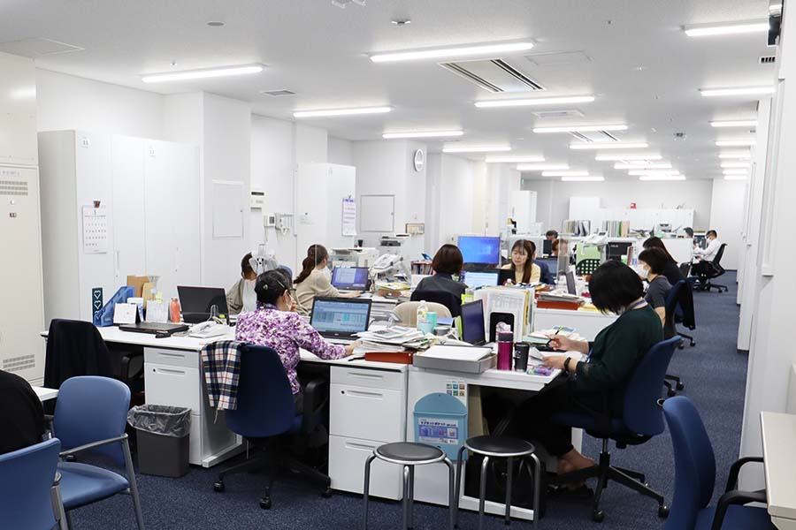
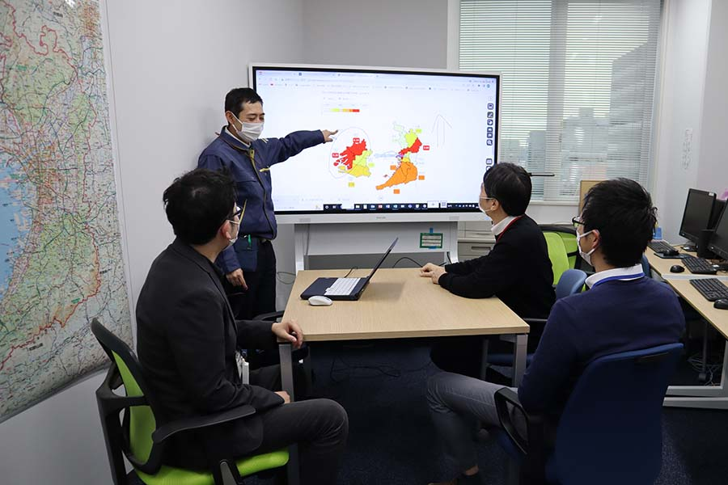
2. 業務概要
総務部・企画部・公衆衛生部の主な業務
総務部
・法人の事務（人事労務、予算、経理等）
・研修関連業務
企画部
・企画調整、研究管理
・試験検査の信頼性確保
・広報関連業務
公衆衛生部
・健康危機管理対応
・基幹感染症情報センターの運営（感染症法に基づく業務）
・疫学解析研究業務
・循環器疾患予防業務

Slide 9
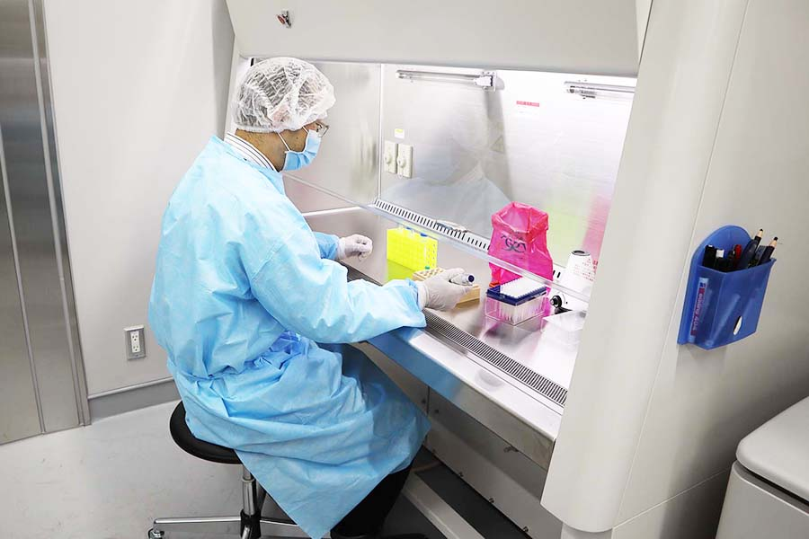
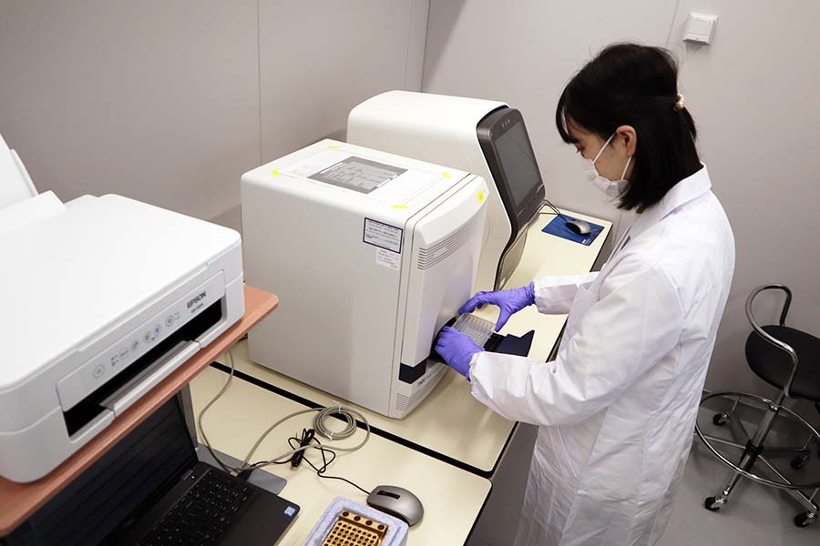
2. 業務概要
微生物部の主な業務
食品衛生法、感染症法、予防接種法に基づく検査業務
・食中毒の原因因子の検索・同定
食中毒原因微生物や衛生指標菌等の細菌学的検査
食中毒発生時の原因究明
・感染症の原因病原体等の検索・解析
感染症の原因病原体の検査や解析、HIVの感染確認検査
病原体を媒介する動物・節足動物の病原ウイルス等保有調査
定期接種対象疾病の抗体保有調査

Slide 10
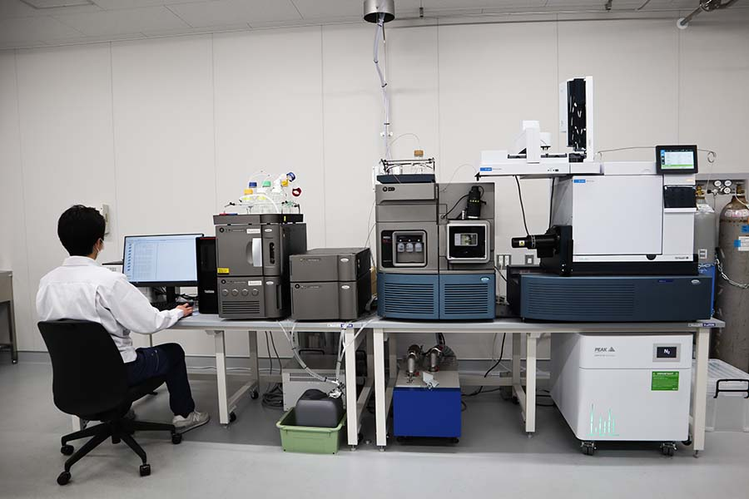
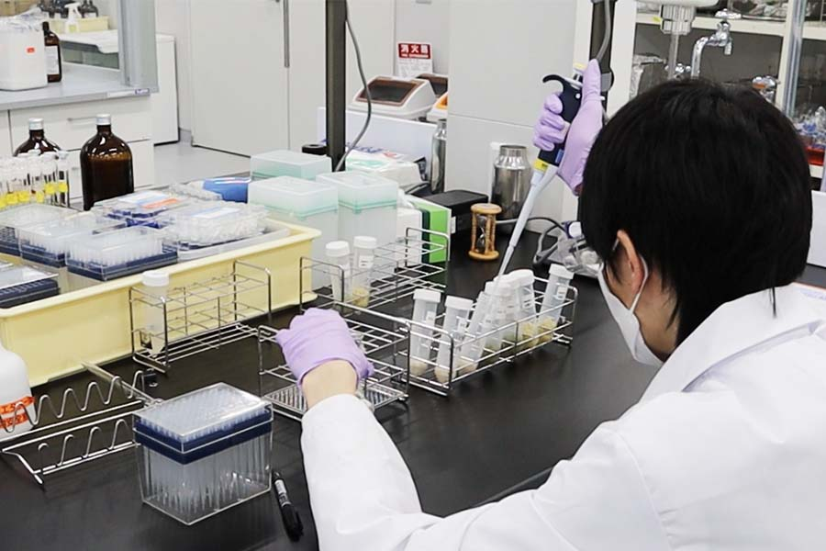
2. 業務概要
衛生化学部の主な業務
食品衛生法、薬機法、水道法に基づく検査業務
・食品に関する試験検査
食品衛生に関する検査、食品表示に関する検査、特定保健用食品の許可試験
・医薬品に関する試験検査
医薬品の製品試験、後発医薬品の規格検査、健康食品や危険ドラッグ等の検査
・生活環境に関する試験検査
水道水中の微量有害物質、環境中の微生物や放射線量の検査
繊維製品中のホルムアルデヒドや洗浄剤成分の検査

Slide 11
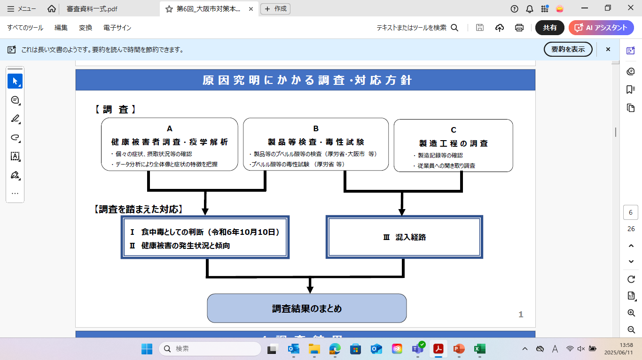
3. 業務実績にかかる重点項目（紅麹配合食品への対応）
（大阪市）
第６回 小林製薬の紅麹配合食品にかかる大阪市食中毒対策本部会議、資料１より引用
O-FEIT：
衛生化学部：
微生物部：
（A）大阪市、国立感染症研究所FETPと協力して疫学解析を実施
（B）製品等のプベルル酸等の検査
（III）旧製造工場の拭き取り検査、遺伝子検査による同定、
共培養試験の実施によるプベルル酸等の産生確認
多様な専門人材や幅広い設備を有する法人のスケールメリットを最大限活用

Slide 12

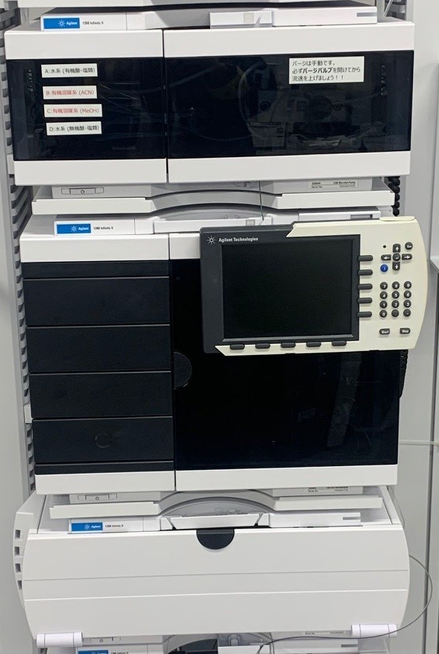

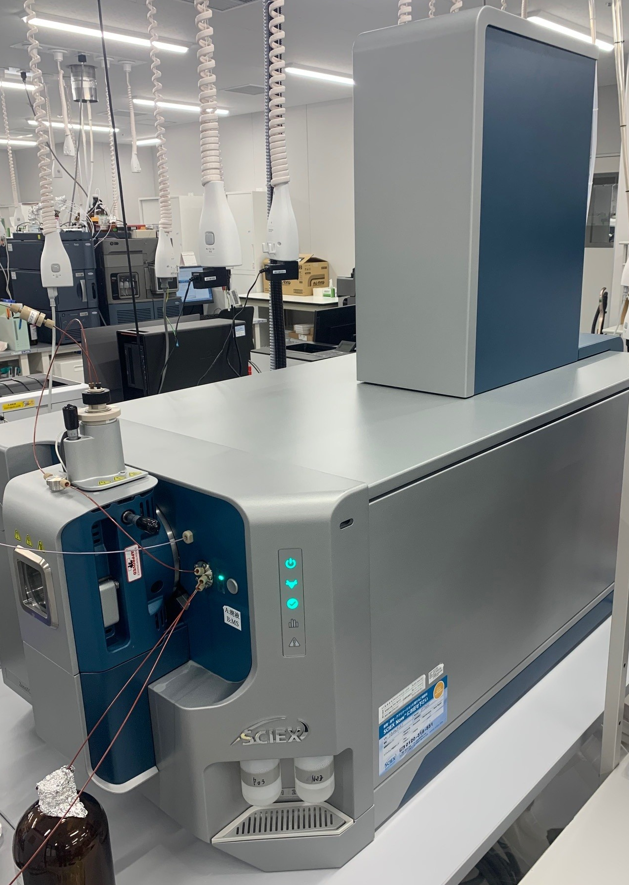

3. 業務実績にかかる重点項目（紅麹配合食品への対応）
【製品検査】
米・胚芽・水
培養ロット
原料ロット
製品ロット
紅麹菌の
植菌・培養
（乾燥・粉砕）
複数培養
ロット
の調合
打錠・包装
主に国
（国立医薬品
食品衛生研究所）
連携
主に大阪市
（大安研）
大安研（衛生化学部）の取組
プベルル酸等の検出に関する理化学検査
（製品ロット等 約300件を検査）
Bio-Inert LC
健康危機事象等に備え整備した分析機器を活用
突発的な検査に対応し、大阪市の取組に貢献
LC-QTOFMS

Slide 13

3. 業務実績にかかる重点項目（万博対応）
1）感染症情報解析事業（大阪府委託業務）
大阪・関西万博感染症情報解析センター 令和7年1月開所
・ 大阪府、大阪市、国立感染症研究所、日本国際博覧会協会との連携
2）先進的サーベイランス研究推進事業（大阪府・大阪市補助事業）
下水サーベイランスの実証研究の実施
・ 病原体の早期探知
・ 疾患流行予測化等を研究
3）その他
・ 会場衛生基本計画作成に貢献（2025年日本国際博覧会会場衛生協議会）
・ 万博会場の食品衛生検査を協議（大阪市食品衛生監視指導計画）
・ 疫学研修実施（O-FEIT：保健所職員対象）
・ 蚊媒介感染症対策訓練に協力
感染症情報
収集・解析
リスク評価
情報発信
啓発
大阪大学CiDER
EXPO
関空
大阪公立大学OIRCID

Slide 14
4. 令和6事業年度業務実績の概要
大項目番号：1
第１ 住民に対して提供するサービスその他の業務の質の向上に関する目標を達成するためとるべき措置
１．行政及び住民に対して果たすべき役割の維持と強化
(3) 試験検査機能の充実
○試験検査
・ 増加症例対応：劇症型溶血性レンサ球菌（起因菌株の調査結果を公表）
麻しん疑い症例（結果を関係行政機関に適時提供）
・ 2025年日本国際博覧会：食品衛生検査項目を決定（大阪市と協議）
・ 紅麹配合食品による健康被害：原因究明に寄与
最終製品ロットの検査→健康危機事象等に備え整備した分析機器を活用し、
突発的な検査に対応
旧製造工場の拭き取り検査、共培養試験の実施
○精度管理
・ 内部精度管理記録の点検、内部監査等の実施
・ 外部精度管理調査に参加し、概ね良好な結果を確認
・ 知識向上を図るため、信頼性保証業務に関するニュースレターを発行
・ 外部機関の実施する技術研修に検査部門職員を派遣、技術習得による人材強化
重点
重点

Slide 15
4. 令和6事業年度業務実績の概要
大項目番号：2
第１ 住民に対して提供するサービスその他の業務の質の向上に関する目標を達成するためとるべき措置
１．行政及び住民に対して果たすべき役割の維持と強化
(4) 調査研究機能の充実
○調査研究
・ 重点研究課題：3題を選定・推進
自閉スペクトラム症における心臓血管病リスクと環境要因との関連性
高病原性A群溶血性レンサ球菌UK系統株のリアルタイムPCR検出法の開発とゲノム解析
梅毒トレポネーマに関する研究
・ 外部有識者による調査研究評価：対象課題の総合評価は、平均3.85（5段階評価）
・ 科学研究費申請促進事業：支援対象研究課題6件のうち3件が採択
・ 学術分野や産業界等との受託研究を10件、共同研究を28件実施
＜研究の論文発表・著書等による成果発表数及び外部資金への応募状況＞
数値目標
 | 単年度 | 5か年
成果発表 | 76件以上 | 380件以上
外部資金応募 | 40件以上 | 200件以上
 | R4 | R5 | R6
成果発表 | 91件 | 85件 | 85件
外部資金応募 | 36件 | 49件 | 57件

Slide 16
4. 令和6事業年度業務実績の概要
大項目番号：3
第１ 住民に対して提供するサービスその他の業務の質の向上に関する目標を達成するためとるべき措置
１．行政及び住民に対して果たすべき役割の維持と強化
(5) 感染症情報の収集・解析・提供業務の充実
(6) 研修指導体制の強化
○情報発信・研修
・ 感染症情報センター：大阪府内外の感染症情報を共有
・ 大阪・関西万博感染症情報解析センターの運用を開始（令和7年1月〜）
日本国際博覧会協会、保健所等にリスク評価結果を提供
・ 感染症情報センターホームページ：トピックス発信（府内感染症の流行状況）
RSウイルス感染症、手足口病、侵襲性髄膜炎菌感染症など
・ 大安研公開講座：感染症についての講演
・ 実習室を活用した技術研修：公衆衛生分野の人材育成に貢献
重点
＜府内関係職員を対象とした技術研修回数及び国内外関係者の研修・見学者数＞
数値目標
 | 単年度 | 5か年
技術研修 | 12回以上 | 60回以上
研修・見学 | 200人以上 | 1000人以上
 | R4 | R5 | R6
技術研修 | 20回 | 23回 | 35回
研修・見学 | 317人 | 246人 | 204人

Slide 17
4. 令和6事業年度業務実績の概要
大項目番号： 4
第１ 住民に対して提供するサービスその他の業務の質の向上に関する目標を達成するためとるべき措置
１．行政及び住民に対して果たすべき役割の維持と強化
(1) 健康危機事象発生時等における研究所の果たすべき役割
(2) 平常時における健康危機事象発生時への備え
２．地方衛生研究所の広域連携における役割
○広域連携
・ 国立感染症研究所と連携し、O-FEITが府内保健所の疫学調査等を支援
・ 近畿支部疫学情報部会において健康危機事象の模擬訓練を主催
結果を近畿ブロックの地衛研と共有
・ 近畿のレファレンスセンター（衛生微生物技術協議会）
16種中12種の微生物等を担当
近畿の地方衛生研究所からの技術協力依頼に対応
・ 東京都健康安全研究センターと連携し、危険ドラッグ４品目が知事指定薬物に指定
・ 府内保健所等（中核市）から2,373件の依頼を受け、検査を実施

Slide 18
4. 令和6事業年度業務実績の概要
大項目番号： 4
第１ 住民に対して提供するサービスその他の業務の質の向上に関する目標を達成するためとるべき措置
３．特に拡充すべき機能と新たな事業展開
（1）健康危機管理対応
○健康危機管理
・ 紅麹配合食品に係る原因究明に寄与
大阪市からの要請を受け、大阪市食中毒対策本部に参画
大安研内に対策本部を設置
大阪市や報道機関等との連絡体制や検査体制を迅速に整備
→法人のスケールメリット（専門人材・分析機器）を最大限活用
大阪市との緊密な連携
→法人が検査方針や対応策を積極的に提案
→状況に応じた柔軟な検査対応
・ O-FEITによる活動：派遣要請に基づく疫学調査支援、相談対応
紅麹配合食品に係る健康被害、薬剤耐性菌症等
・ 日本国際博覧会：府内保健所職員に疫学研修会を開催
検査機器の検証実験やバイオテロに関する研修会に協力(府警）
下水サーベイランスの検査体制を構築
重点
重点
重点

Slide 19
4. 令和6事業年度業務実績の概要
大項目番号： 4
第１ 住民に対して提供するサービスその他の業務の質の向上に関する目標を達成するためとるべき措置
３．特に拡充すべき機能と新たな事業展開
（2）疫学解析研究への取組
（3）学術分野及び産業界との連携
○疫学解析研究
・ 循環器疾患予防対策業務：大阪府内の健診・保健指導・医療費等のデータを分析
各自治体等の方針策定を支援
・ 健康増進に係る普及啓発イベントに参加：大阪府と協働
・ 生活習慣病に関する共同研究事業の実施：八尾市との協定
・ 各種感染症に関する疫学解析研究を推進
新型コロナウイルス感染症、RSウイルス感染症
○学術産業連携
・ 大阪大学大学院医学系研究科及び薬学研究科との連携大学院を継続して開設
医学系研究科に大学院生1名を受け入れ
・ 医薬品承認審査や試験法の設定に関わる相談等に対応
行政又は医薬品製造業者等
・ 2025年日本国際博覧会会場衛生協議会に参加
万博会場内の衛生管理全般に関する会場衛生基本計画の作成に貢献
重点

Slide 20
4. 令和6事業年度業務実績の概要
大項目番号： 5
第２ 業務運営の改善及び効率化に関する目標を達成するためとるべき措置
１ 業務運営の改善
２ 職員の能力向上に向けた取組
○業務運営・職員能力向上
・ 研究体制の強化：日本国際博覧会に向けた取組
下水サーベイランスの検査法や実施体制の構築
・ 検査体制の強化：検査室情報管理システム（ＬＩＭＳ）の本格運用を開始
・ 開かれた研究所：小学生向けのイベント「夏休み科学体験」の開催
新たに「大安研公開講座」を開催（感染症についての講演）
・ 職員採用：研究職3名（医師1名含む）、事務職1名を決定
・ 職階別研修：管理職研修・新規採用職員研修
大阪府立環境農林水産総合研究所及び大阪産業技術研究所と合同で実施
・ 人事評価制度の運用：説明会及び研修を実施
・ 職員表彰等規程に基づき、優秀職員等の表彰を実施
重点

Slide 21
4. 令和6事業年度業務実績の概要
大項目番号： 6
第３ 財務内容の改善に関する目標を達成するためにとるべき措置
第９ その他業務運営に関する重要事項の目標を達成するためとるべき措置
第10 地方独立行政法人大阪健康安全基盤研究所の業務運営並びに財務及び会計に関する
大阪府市規約第４条で定める事項
１ 施設及び設備機器の活用及び整備
○業務運営・施設設備・その他
・ 健全な財務運営：ホームページを活用した一般競争入札の実施（34件）
・ 全職員を対象に経営指標を用いた財務分析についての会計研修を実施
・ 快適な職場環境の形成：安全衛生委員会（各種活動）、産業医（健康相談・研修）
・ 環境への負荷低減：法人環境方針に基づき各種数値目標を設定、概ね達成
・ コンプライアンスや研究活動における不正防止について研修を実施
・ 機器整備計画に基づき検査・研究用の機器を更新
・ 施設及び設備機器類の有効活用（大阪市立環境科学研究センター）
管理運営等に関する協定

Slide 22
5. 機能強化事業の進捗状況
１ 健康危機管理対応能力の強化
広く最新の公衆衛生・健康危機管理情報を収集、評価
健康危機事象発生時に保健所等による実地疫学調査を支援
疫学調査チーム（O-FEIT)の活動 【大項目番号：4（小項目番号：8）】
大阪府内保健所で疫学調査支援活動を実施
紅麹配合食品に係る健康被害
新型コロナウイルス感染症、薬剤耐性菌症
日本国際博覧会に向けた活動
大阪府内保健所：ケーススタディー形式の疫学研修会を実施

Slide 23
5. 機能強化事業の進捗状況
２ 疫学解析研究の推進
疾病の流行に影響を与えている多様な要因を解析し、対応策を探索
疫学解析研究への取組 【大項目番号：4（小項目番号：9）】
循環器疾患予防分野の疫学解析研究を実施
循環器疾患予防対策業務：健診・保健指導・医療費等のデータを分析
各自治体等の方針策定を支援
感染症に関する疫学解析研究を推進
新型コロナウイルス感染症、RSウイルス感染症
３ 試験検査の信頼性確保の推進
試験検査部門と独立した信頼性確保部門による内部監査
信頼性確保・保証業務の実施 【大項目番号：1（小項目番号：2）
各種試験検査ごとに内部監査等を実施
外部精度管理：食品衛生、感染症等（計17件）で概ね良好な結果を確認

Slide 24
5. 機能強化事業の進捗状況
４ 府内中核市への支援
職員向け技術研修の実施、対応困難な高度な試験検査の受入
府内中核市への支援 【大項目番号：4（小項目番号：7）】
依頼検査の実施：2,373件 （食品、食中毒、感染症、家庭用品、水質等）
５ 学術分野・産業界への支援・連携
地方衛生研究所の特性を活かした共同研究の実施や相談機能の強化
学術分野・産業界への支援・連携 【大項目番号：2（小項目番号：4）】
【大項目番号：4（小項目番号：10）】
受託研究10件、共同研究28件の実施
行政、医薬品製造業者等からの医薬品承認審査等の相談に対応
H29 | H30 | R1 | R2 | R3 | R4 | R5 | R6
542 | 1,262 | 2,837 | 11,799 | 5,804 | 2,136 | 2,286 | 2,373

Slide 25
6. その他（目的積立金事業について）
● 各種事業の実施
● 研究用機器等の整備
事業例 | 内容 | 開始年度
大学院就学支援 | 大学院の博士後期課程修了（学位取得）に 要する入学金及び授業料の半額を支援 | R3〜
海外派遣研修支援 | 渡航費用等を支援 | R3〜
科学研究費申請促進支援 | 科研費不採択課題について、次年度の申請に向けた研究費を支援 | R4〜
オープンアクセス支援 | 論文のオープンアクセス化に係る費用を支援 | R4〜
若手研究員スタートアップ支援 | 外部資金獲得経験のない若手研究員に研究費を支援 | R5〜
検査機能強化に向けた検査体制の構築と下水サーベイランス | 日本国際博覧会における輸入感染症の早期探知及び府内感染症予測への応用を検討 | R5〜
購入機器例 | 目的 | 購入年度
次世代シーケンサー | ゲノム解析技術の推進 | R4
デジタルPCRシステム | 万博に向けた下水サーベイランス事業の推進 | R5
顕微FT-IRシステム | マイクロプラスチック調査研究の推進 | R6

